Slide 1
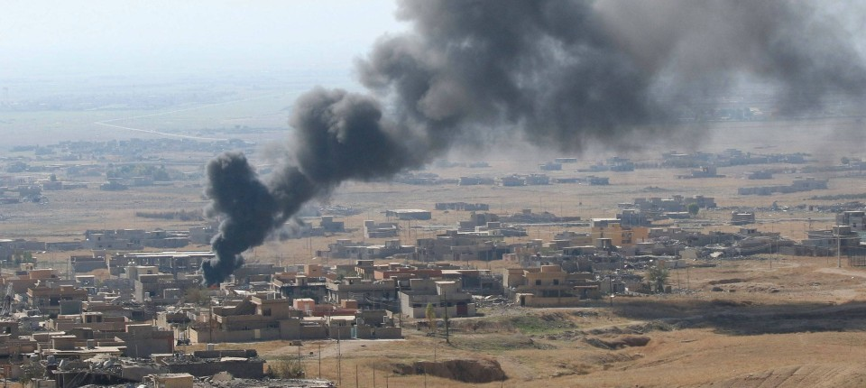
Ursachen für den Syrienkonflikt

Slide 2
Gliederung
Repressiver Staat unter Assad
Soziale Ungleichheit
Vetternwirtschaft
Konfessionelle Spannung
Resultat

Slide 3


Repressiver Staat unter Assad
Überwachungsstaat
Brutale Unterdrückung durch Gewalt
  Oppositionsunterdrückung
    Freie Syrische Armee
  Minderheiten
  Rebellische Gruppierungen
  Terroristische Gruppierungen
    IS
    Taliban

Slide 4
Soziale Ungleichheit
Schere zwischen arm und reich
  Durch Wirtschaftsreform verschärfte es sich
Jugendarbeitslosigkeit
Generelle Armut stieg schnell
Existenzangst der Mittelschicht
Perspektivlosigkeit

Slide 5

Vetternwirtschaft
Bereicherung der Herrscherfamilien
Vitamin B ist zwingend nötig

Slide 6
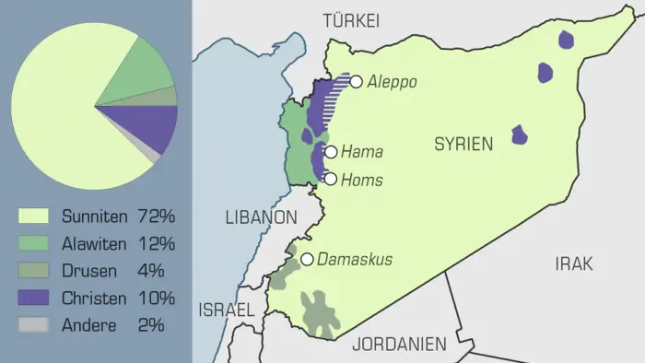
Konfessionelle Spannung
Minderheiten (Alawiten) besetzen wichtige Positionen
  Resultieren Konfessionelle Rivalitäten
Mehrheit (Sunniten) der Bevölkerung hat wenig Einfluss
Glaubensrichtungen:
  Sunniten
  Schiiten
  Aleviten
  Jesiden
  Drusen

Slide 7
Resultat
Eskalation bei friedlichen Protesten in Syrien gegen das Regime (Arabischer Frühling)

Slide 8
Danke für eure Aufmerksamkeit

Slide 9
Quellen
https://www.spiegel.de/politik/ausland/krieg-in-syrien-alle-wichtigen-fakten-erklaert-endlich-verstaendlich-a-1057039.html

Slide 10
Bildquellen
https://www.kreditvergleich-24.eu/wp-content/uploads/Vetternwirtschaft.png
https://heise.cloudimg.io/width/700/q75.png-lossy-75.webp-lossy-75.foil1/_www-heise-de_/tp/imgs/89/2/6/6/3/1/8/2/849d34f6122cf310.png
https://upload.wikimedia.org/wikipedia/commons/a/a5/Bashar_al-Assad_%282018-05-17%29_03.jpg
https://upload.wikimedia.org/wikipedia/commons/5/53/Flag_of_Syria.svg

